Slide 1

綜藝大熱門
收視率預測
顏嘉佑
黃侲艗
沈祐珍

Slide 2


綜藝大熱門
Hot Door Night
由吳宗憲、陳漢典、LuLu主持的帶狀綜藝節目
節目內容多元，曾多次入圍金鐘獎
2015「綜藝節目主持人獎」
2017「綜藝節目獎」及「綜藝節目主持人獎」
自2013年以來長年位居帶狀綜藝節目前三名
分析其在
Youtube
觀看次數

Slide 3

主題類別
活動
粉絲圓夢計畫！！ 主持人一個月任務大挑戰！！
你的形象賺得了錢嗎？ 藝人業配能力大對抗！
遊戲
紅鯉魚與綠鯉魚與驢！ 繞口令唱出來大挑戰！！
這種東西也能玩？ 第二屆荒謬遊戲大戰！
模仿
如果有一天可以變成他… 模仿偶像大車拼！
歌曲
挑戰對方的主打歌！ 原唱招架得住嗎？
談話性
啊啊啊啊啊！ 跟你相處壓力真的好大！
職業
一犯傻就會出人命！ 菜鳥醫生糗事一籮筐！
夫妻
天外飛來橫財！ 妳的老公會背著妳私吞？

Slide 4


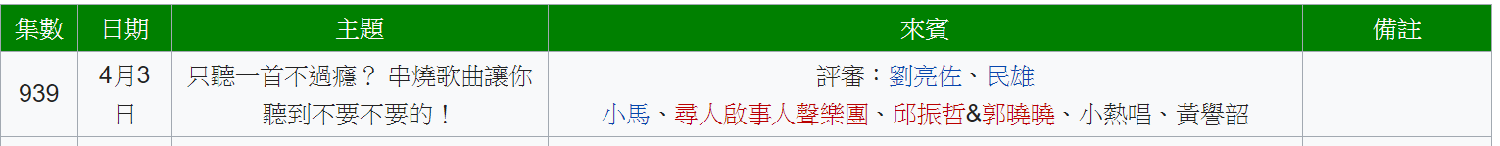
資料來源
2017/05/22
~
2018/05/24

Slide 5

01
資料整理

Slide 6
資料整理
來賓
Youtube觀看次數分類
1
3
2
4
重播
上下分集

Slide 7

維基百科
資料整理—重播

Slide 8
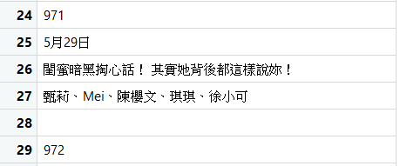
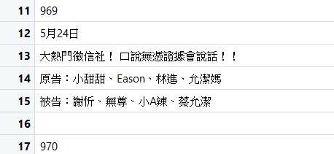
維基百科
資料整理—來賓

Slide 9
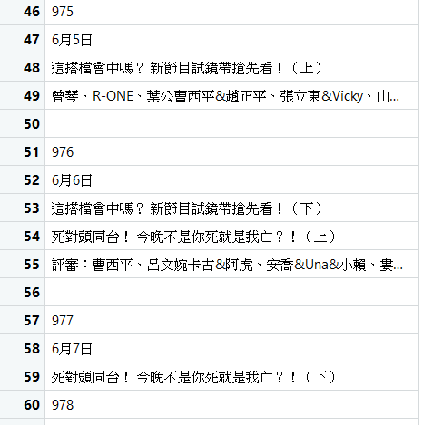

維基百科
資料整理—上下分集

Slide 10
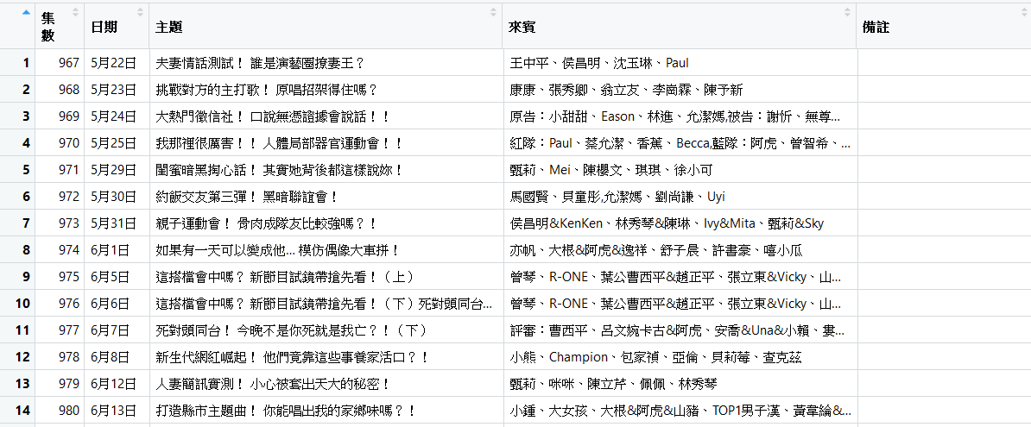
維基百科
資料整理

Slide 11
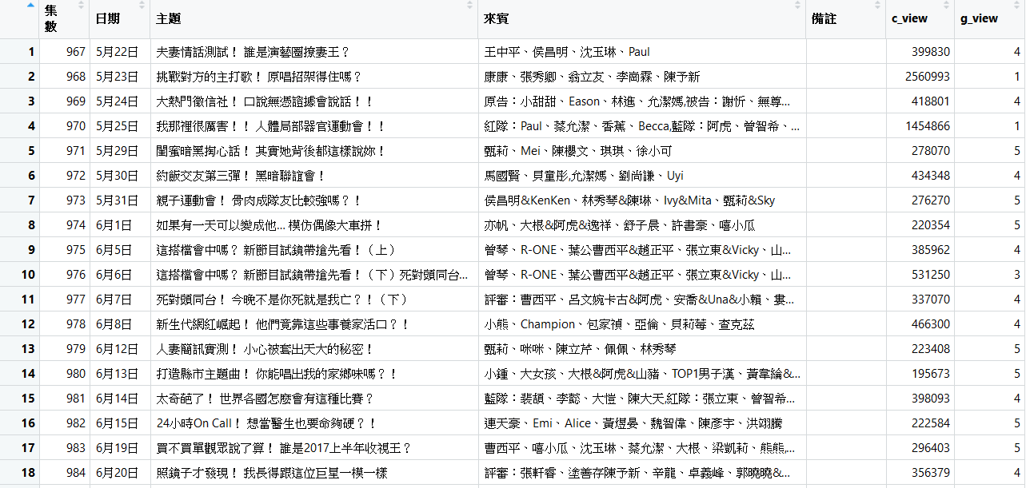
維基百科 & Youtube觀看次數

Slide 12
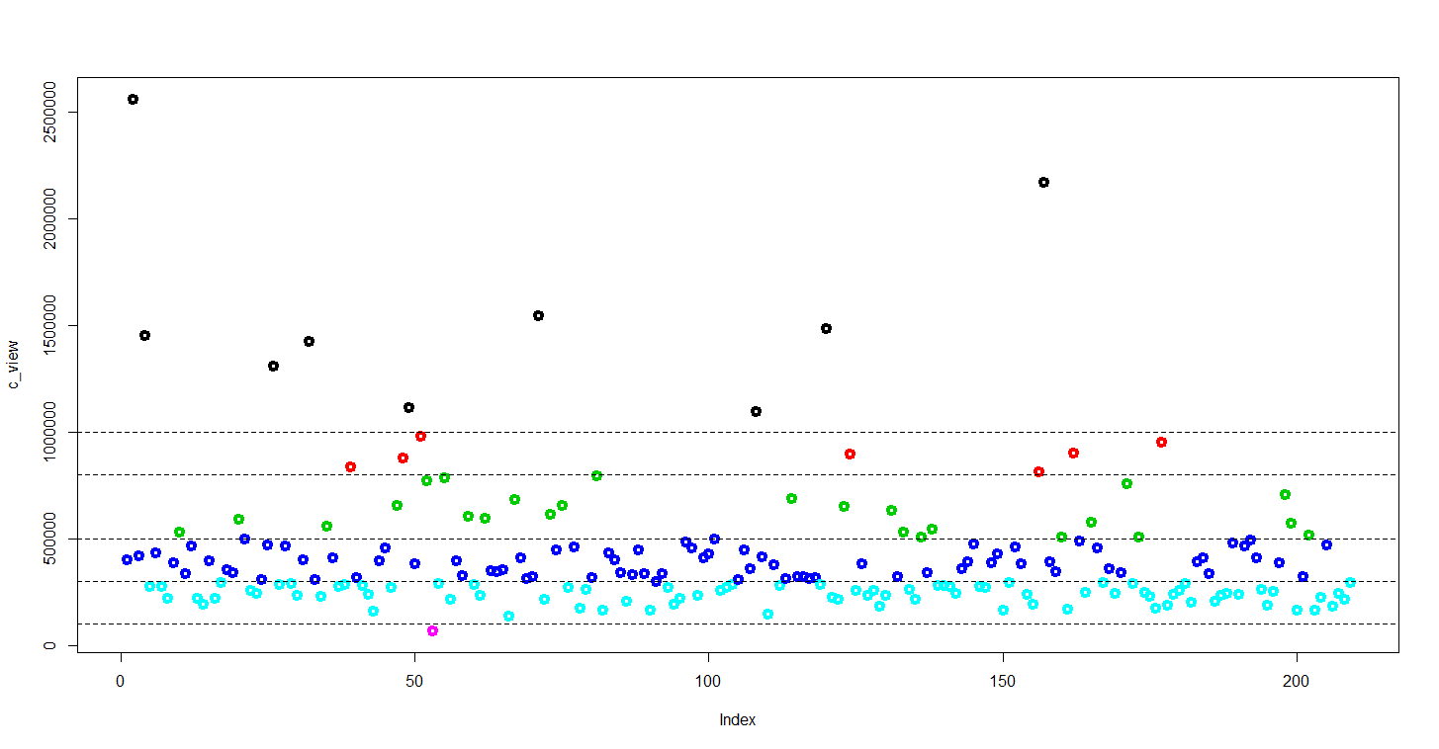
Youtube觀看次數分類
100萬
80萬
50萬
30萬
10萬

Slide 13
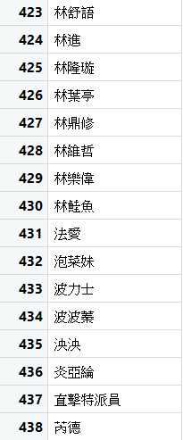
來賓數字化

Slide 14
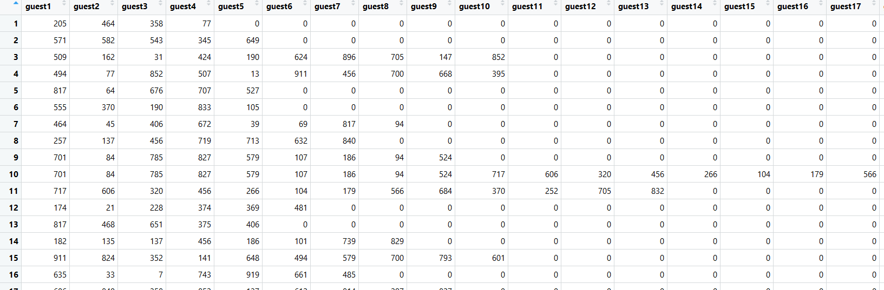
來賓數字化

Slide 15

Youtube爬取

Slide 16
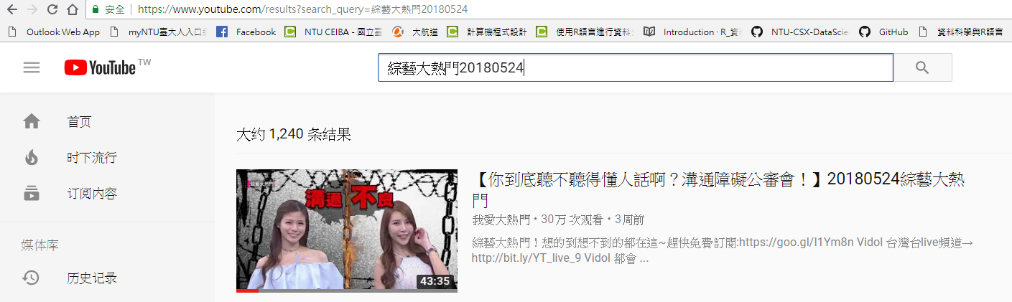
Youtube爬取
透過搜尋頁面用迴圈去爬

Slide 17
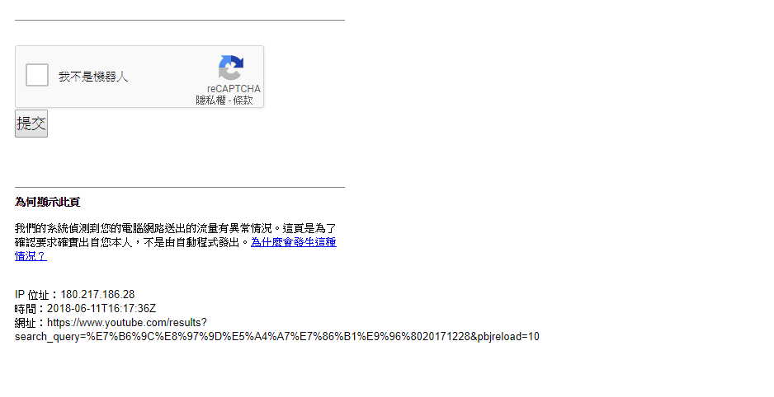
Youtube爬取
一百萬以上、八十到一百、五十到八十、三十到五十、十到三十來分
1代表一百萬以上，依次往下，十萬以下是6

Slide 18
資料觀察
共收集209筆資料
最高觀看次數：2,560,993 次
（挑戰對方的主打歌！ 原唱招架得住嗎？）
最低觀看次數：68,488 次
（菜英文也能當導遊？ 明星挑戰外國人旅行團！）
平均觀看次數：421,189.9次
夫妻（9次）活動（65次）遊戲（23次）歌曲（46次）模仿（3次）談話性（43次）職業（20次）

Slide 19
資料觀察
共收集209筆資料
最高觀看次數：2,560,993 次
（挑戰對方的主打歌！ 原唱招架得住嗎？）
最低觀看次數：68,488 次
（菜英文也能當導遊？ 明星挑戰外國人旅行團！）
平均觀看次數：421,189.9次
夫妻（9次）活動（65次）遊戲（23次）歌曲（46次）模仿（3次）談話性（43次）職業（20次）

Slide 20
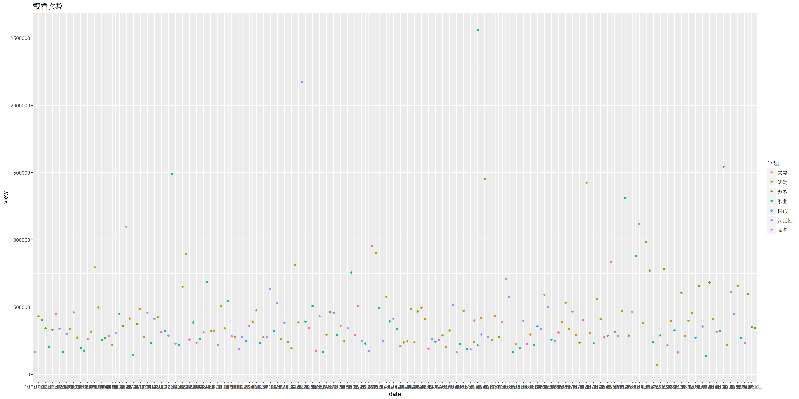
觀看次數

Slide 21
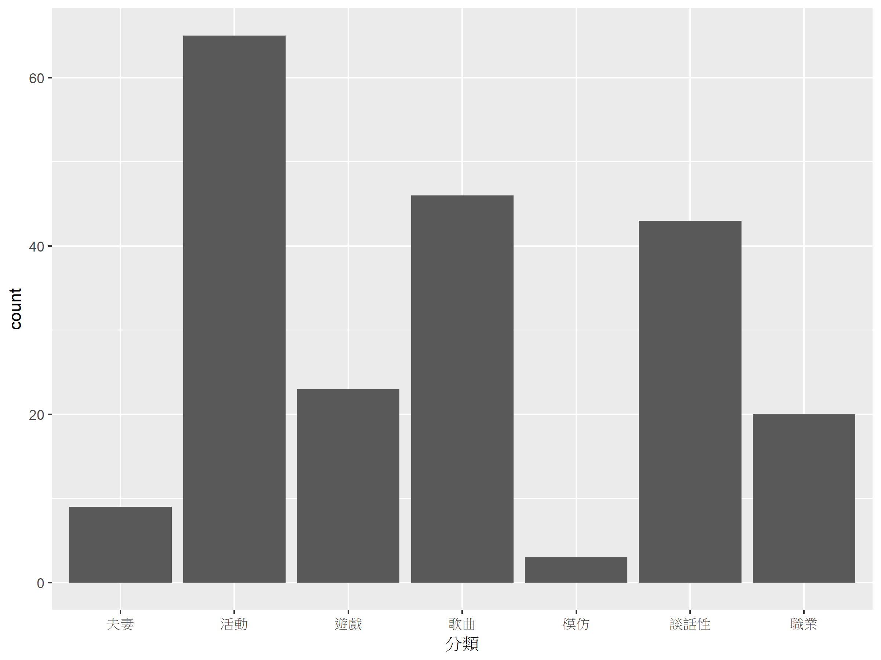
主題次數

Slide 22
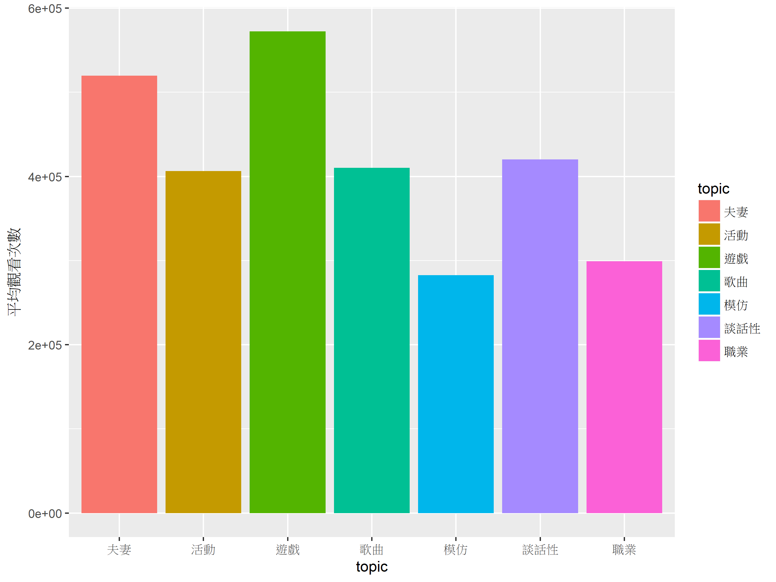
平均觀看次數

Slide 23
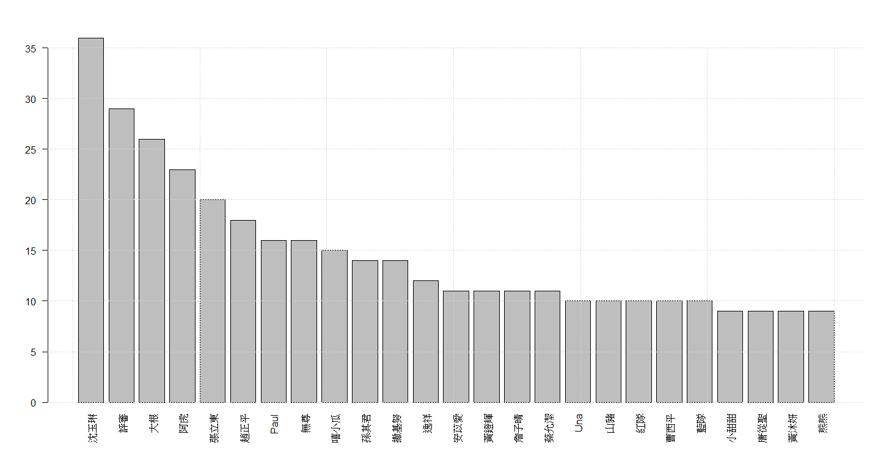
來賓次數

Slide 24
02
預測模型

Slide 25
模型選擇： supervised categorial learning
Logistic regression
Decision tree（cart）
Naive-Bayes
ＫＮＮ
Random Forest
Xgboost
cforest
Notes:
我們要找的機器學習模型是supervised categorial learning，在這個條件下的模型有這些。之後我們選了cforest。
cforest 類似Random Forest，特別之處是比較精確但是會花比較多資源。

Slide 26
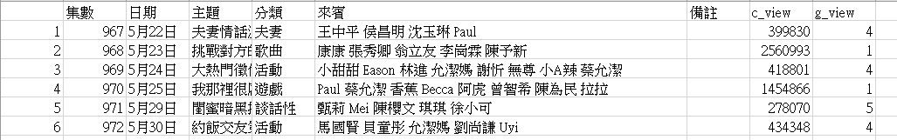
主題
模型
ADD RELATED TITLE WORDS
Cforest
model <- cforest(factor(g_view) ~ 分類 + 來賓, data = data)
predict1 <- predict(model, test, OOB=TRUE, type = "response")
0.092

Slide 27
主題
模型
ADD RELATED TITLE WORDS
xGboost
bst <- xgboost(data = sparse_matrix, label = output_vector, max.depth = 4,
eta = 1, nthread = 2, nround = 7,objective = "binary:logistic")
predict1 <- predict(model, test, OOB=TRUE, type = "response")
0.04

Slide 28
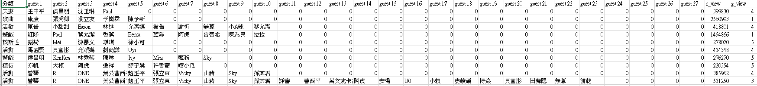
模型
ADD RELATED TITLE WORDS
xGboost
缺失值補0
bst3 <- xgboost(data = sparse_matrix3, label = output_vector, max.depth = 4,
eta = 1, nthread = 2, nround = 10,objective = "binary:logistic")
pred <- predict(bst3, sparse_matrix3)
0.105

Slide 29
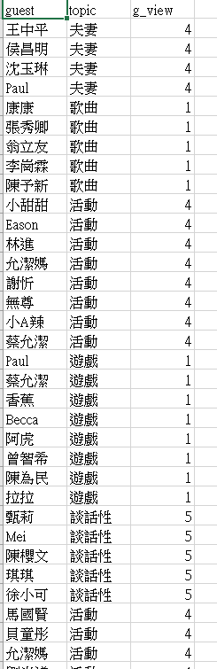
模型
ADD RELATED TITLE WORDS
轉換表格
讓每個藝人獨立
xGboost
bst4 <- xgboost(data = sparse_matrix4, label = output_vector, max.depth = 4,
eta = 1, nthread = 2, nround = 5,objective = "binary:logistic")
pred <- predict(bst4, sparse_matrix4)
0.373

Slide 30
檢討
Review
變數太少
train-error: 0.XXXXX
藝人的處理方式
只有藝人、類型
Xgboost遇上
藝人處理方式還是不妥
搜尋了一些別人做的範例
連續都一樣
是否有其他處理方式
片商、評論、留言、按讚
overfit
也導致後來預測下周出來的結果都一樣
時間等等…

Slide 31
Thank you

